Slide 1
Моделирование горения в процессе парового риформинга метана
Выполнил студент гр. 5030103/80301 Зырянов Н.А.
Научный руководитель:
доцент ВШТМ, к.ф.-м.н.
Моисеева.Е

Slide 2
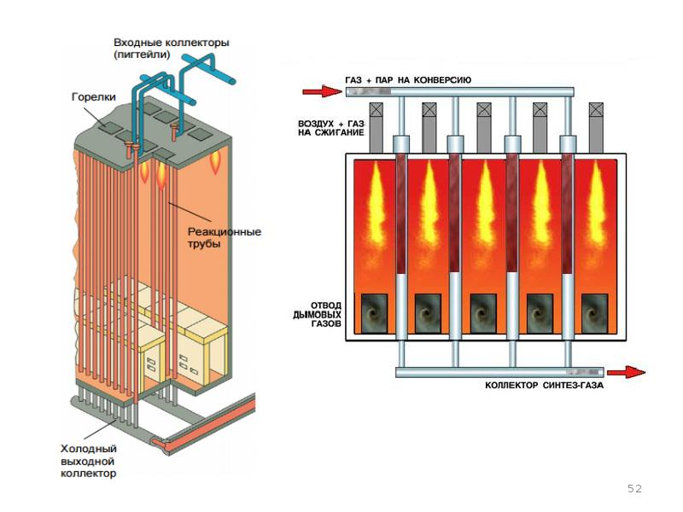
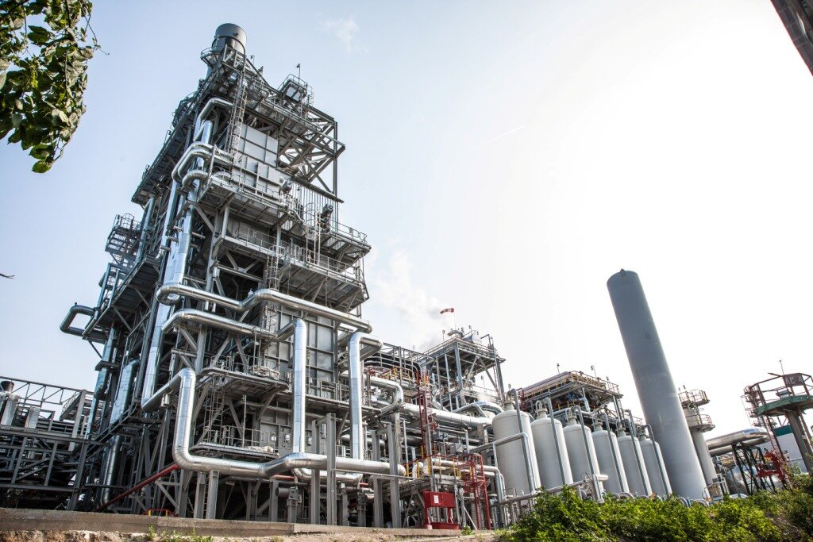
Паровой риформинг метана

Slide 3
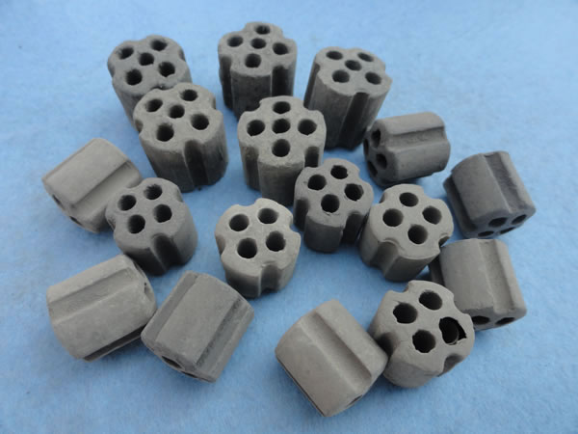
В результате химической реакции получается водород, при этом необходимо учесть, что реакция эндотермическая($∆H=$ 206кДж/моль).
Таким образом необходимое тепло для осуществления реакции вырабатывается внешним источником тепла. Для протекания реакции необходимо наличие никелевого катализатора и нагрева среды свыше 800 $℃$.
Никелевый катализатор
Реакция получения водорода
$$СН_{4}+H_{2}O→CO+3H_{2}$$

Slide 4
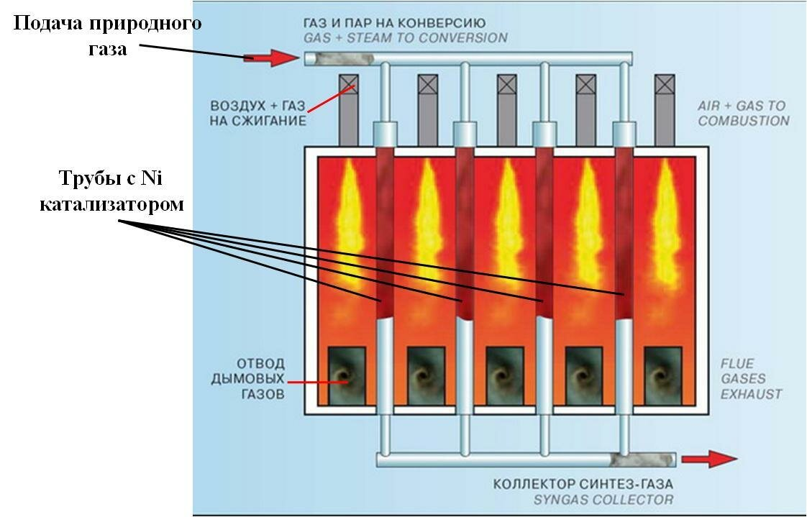
Горелки потолочного типа
Горелки горизонтального типа

Slide 5
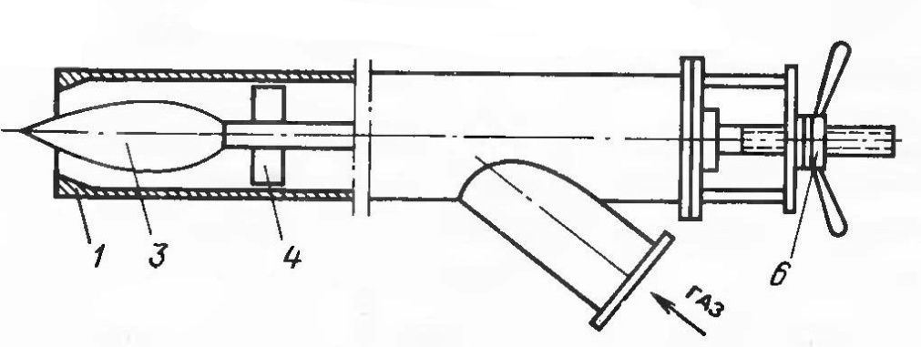
Инжекционная горелка
Диффузионная горелка

Slide 6
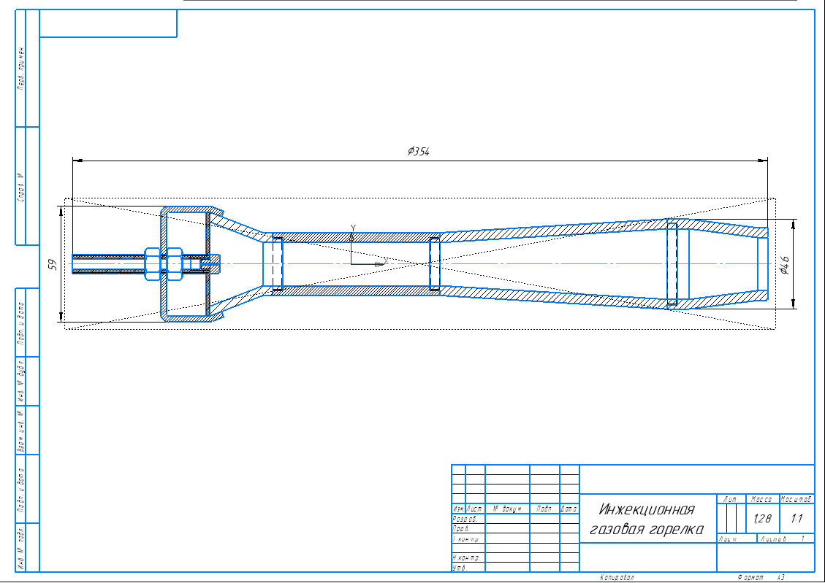
Чертёж газовой горелки
С.А. Карауш. Расчёт газовых горелок: методические указания к практическим занятиям. Изд-во Том. гос. архит.-строит. ун-та, 2014. – 36 с.

Slide 7
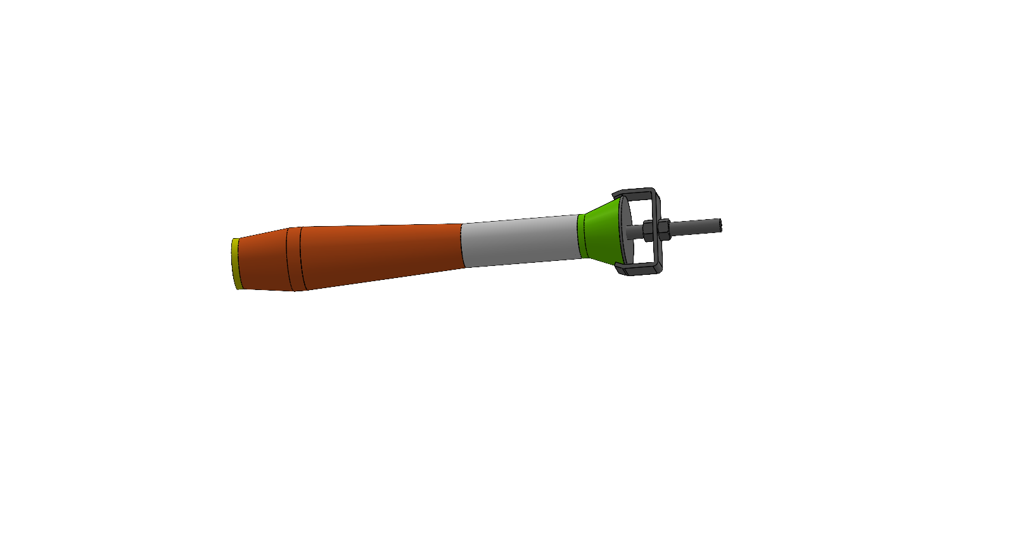
3D модель горелки

Slide 8
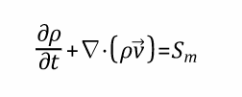
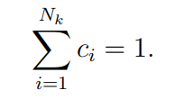
Постановка задачи
Химическая реакция горения метана
Уравнение сохранения массы
$$СН_{4}+{2O}_{2}→{CO}_{2}+2H_{2}O$$
Уравнение сохранения импульса
Уравнение энергии
Уравнение равновесной химии
P-1 модель излучения
$$q_{r}=−\frac{1}{3\left(a+σ_{s}\right)−Cσ_{s}}∇G$$

Slide 9
Уравнения переноса для описания турбулентного потока
$$\frac{dk}{dt}=∇∙\left(\left(ν+\frac{ν_{т}}{σ_{ε}}\right)∇k\right)+P_{k}−ε$$
$$P_{k}=ν_{т}S^{2}=−τ_{ij}\frac{∂U_{i}}{∂x_{j}}$$
$$\frac{dε}{dt}=∇∙\left(\left(ν+\frac{ν_{т}}{σ_{ε}}\right)∇ε\right)+\frac{C_{1}ε}{k}P_{k}−\frac{C_{2}ε^{2}}{k}$$
$$ν_{т}=\frac{C_{μ}k^{2}}{ε}$$

Slide 10
Сетка
Сетка всей расчётной области
Сетка газовой горелки
Средний размер элемента сетки 0.005 м , при числе элементов 82786.

Slide 11
Качество сетки
Отличное | Очень хорошее | Хорошее | Приемлемое | Плохое | Неприемлемое
0 – 0.25 | 0.25 – 0.50 | 0.50 – 0.80 | 0.80 – 0.94 | 0.95 – 0.97 | 0.98 – 1.00
Параметр асимметрии сетки

Slide 12
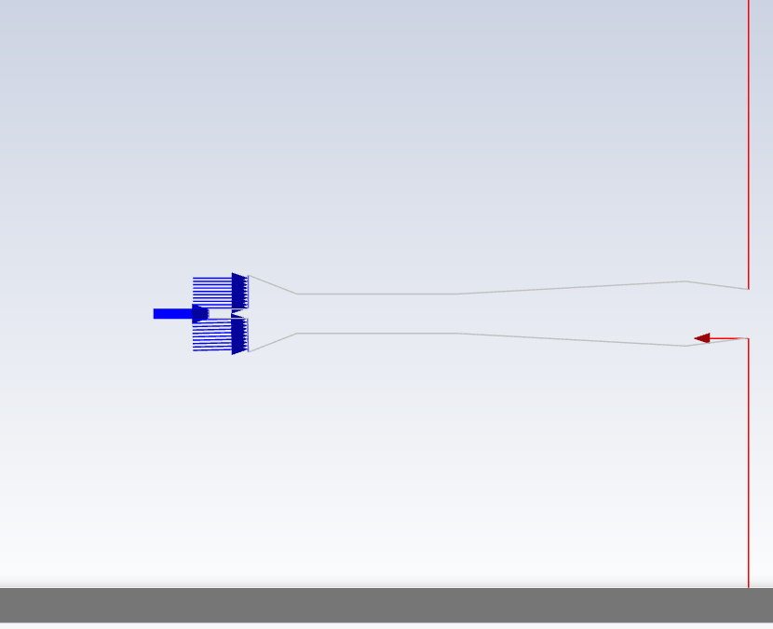
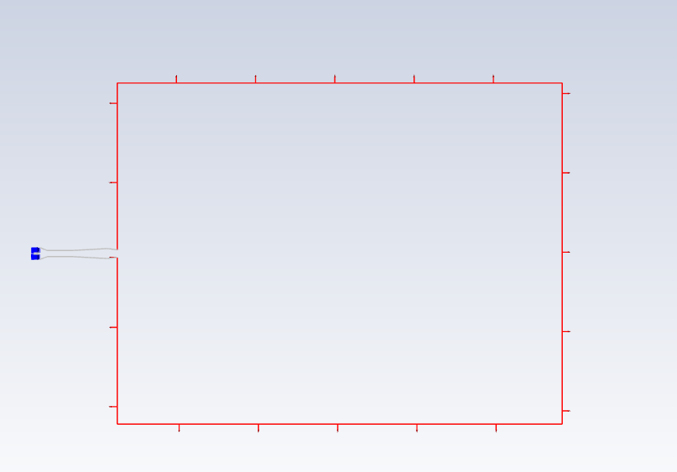
Граничные условия
На входе в горелку:
$Q_{в}$ - массовый расход воздуха
$v$ – скорость потока метана
На выходе из расчётной зоны:
$$P_{атм}−атмосферное давление$$

Slide 13
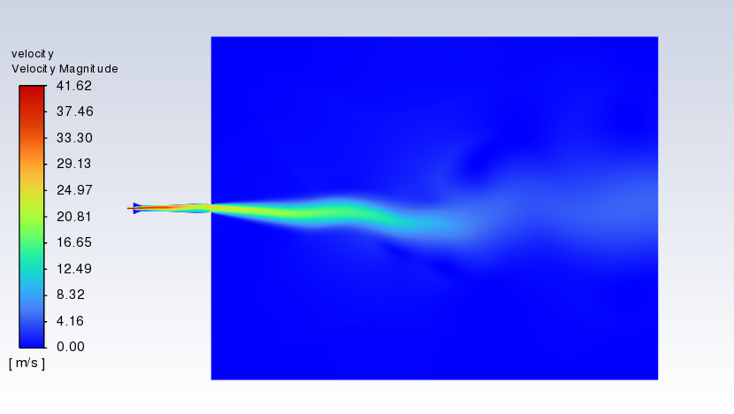
Расчёты при различных скоростях топлива на входе в сопло
Расчёт при массовом расходе воздуха $Q_{в}=0.05\frac{кг}{c}$ и скорости топлива $v_{мет}=40.2\frac{м}{c}$
Поле температур
Поле скоростей

Slide 14
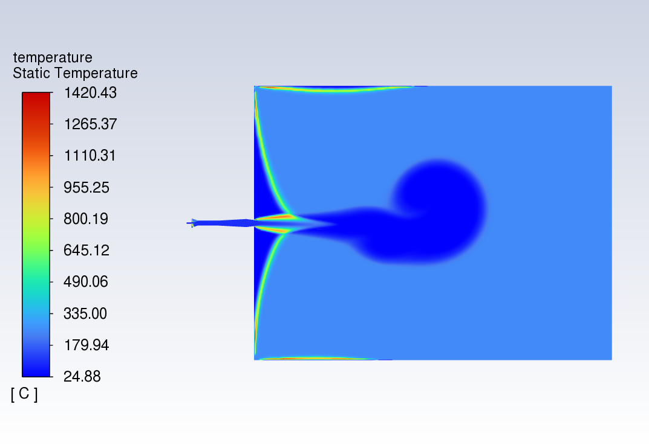
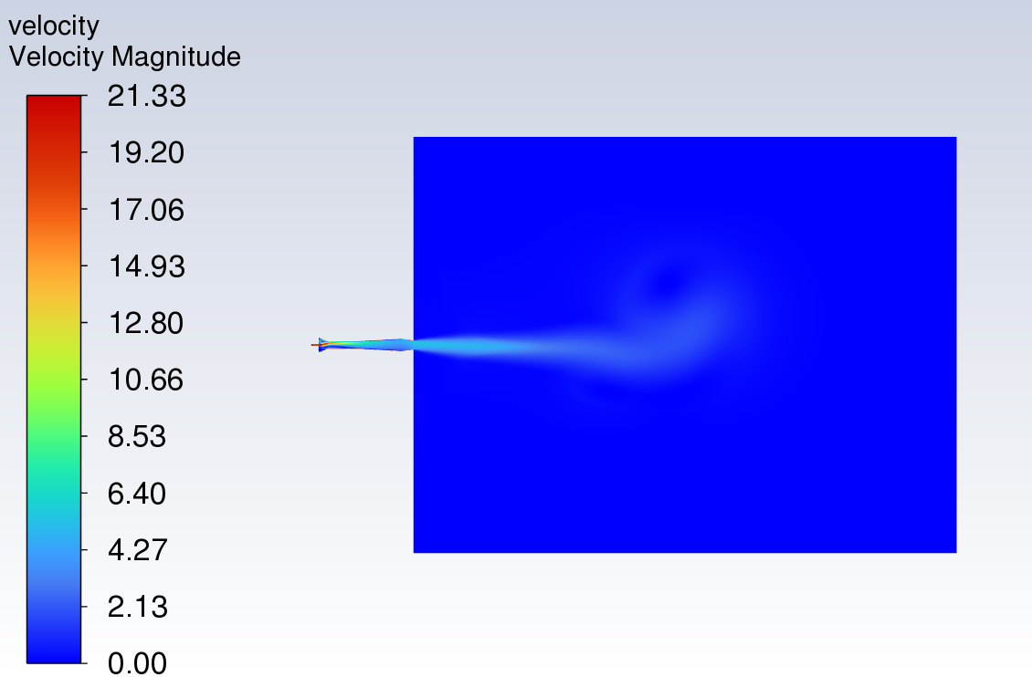
Расчёт при массовом расходе воздуха $Q_{в}=0.05\frac{кг}{c}$ и скорости топлива $v_{мет}=20\frac{м}{c}$
Поле температур
Поле скоростей

Slide 15
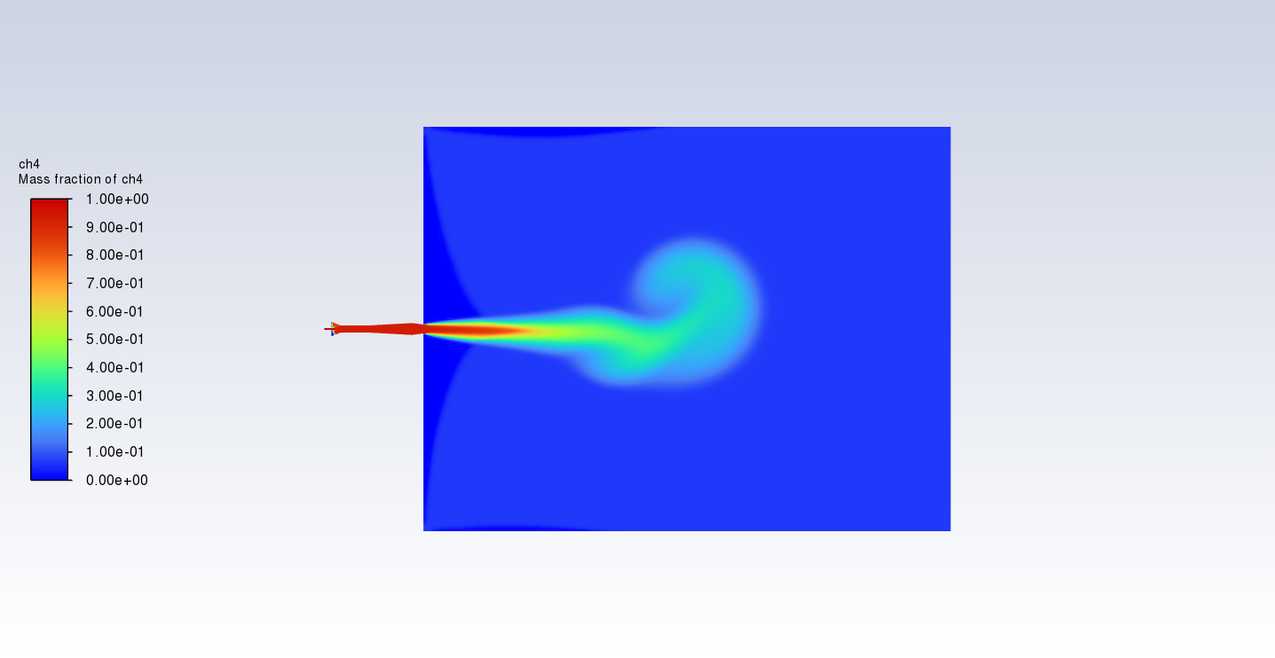
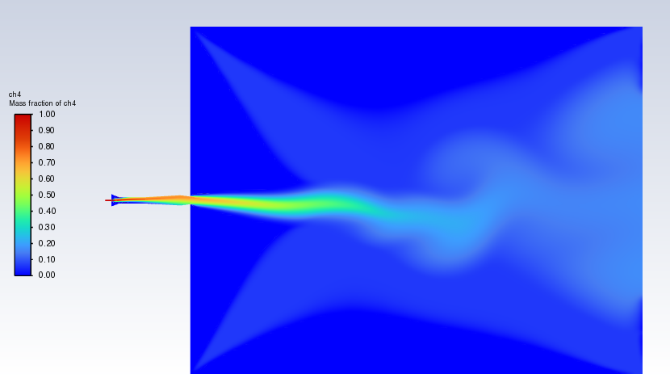
Массовой доля метана при $v_{мет}=20\frac{м}{c}$
Массовой доля метана при $v_{мет}=40.2 \frac{м}{c}$

Slide 16
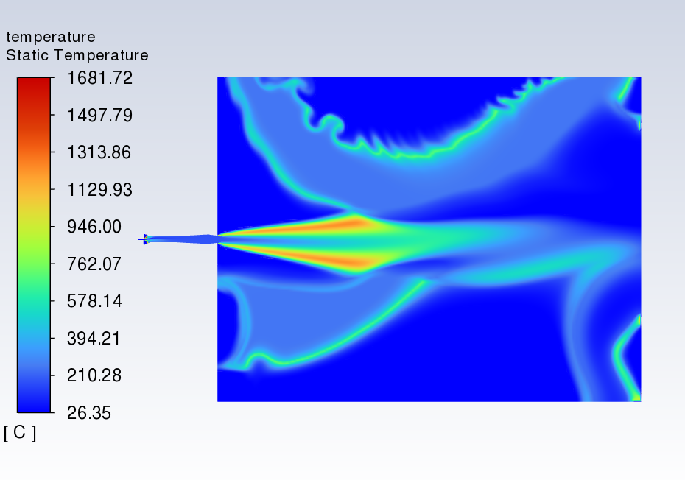
Расчёт при увеличении скорости метана
Расчёт при массовом расходе воздуха $Q_{в}=0.05\frac{кг}{c}$ и скорости топлива $v_{мет}=80 \frac{м}{c}$
Поле температур
Поле скоростей

Slide 17
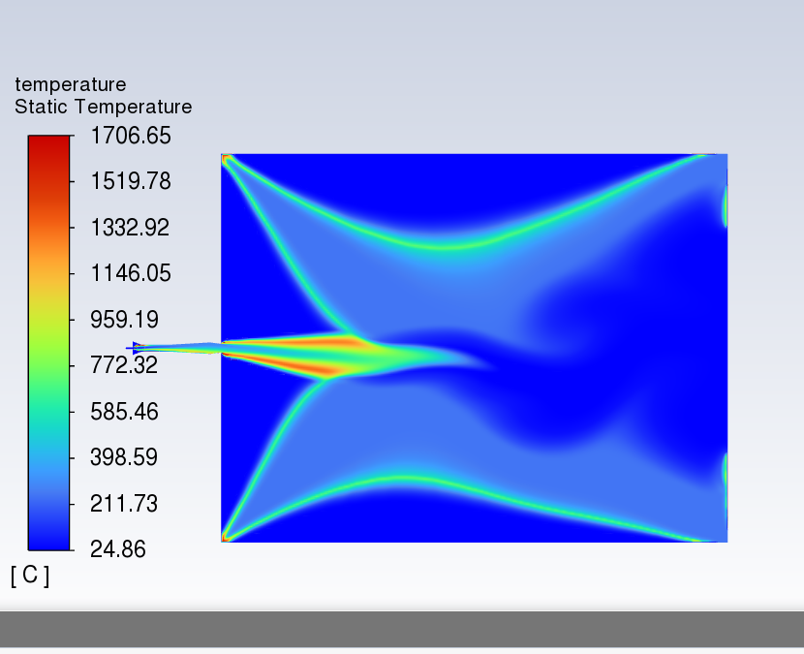
Расчёт с учётом теплопередачи путём излучения
Поле температур с учётом излучения
Поле температур без учёта излучения

Slide 18
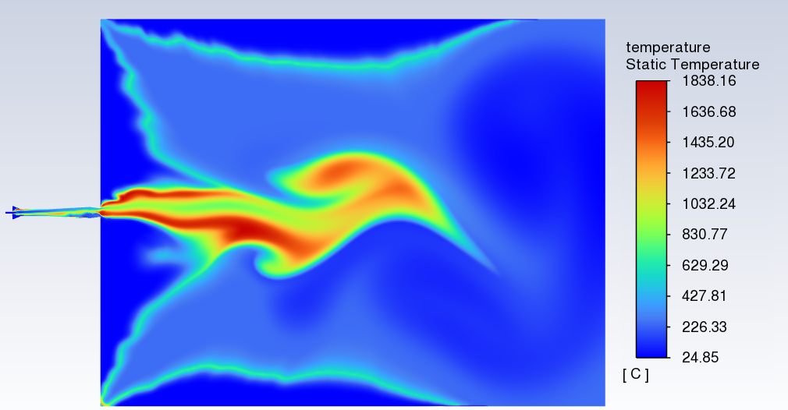
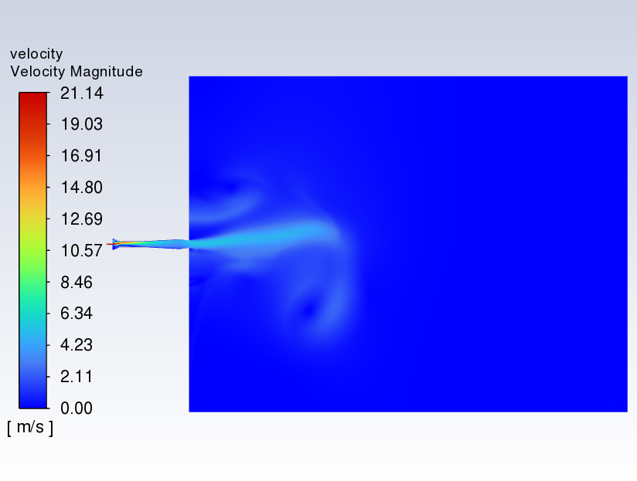
Расчёт при недостатке инжектируемого воздуха
Расчёт при массовом расходе воздуха $Q_{в}=0.005\frac{кг}{c}$ и скорости топлива $v_{мет}=20\frac{м}{c}$
Поле температур
Поле скоростей

Slide 19
Изменение во времени массовой доли метана

Slide 20
Развитие во времени поля скоростей

Slide 21
Сравнение температур
Теоретическая максимальная температура сгорания метана
$Т_{Т}=2043 ℃$
Расчётная максимальная температура сгорания метана
$Т_{Р}=1870 ℃$
Полученная в расчёте максимальная температура сгорания метана
$Т =1682.5 ℃$

Slide 22
Заключение
Проведён анализ литературы и информации в открытых источниках о горелках, использующихся в паровом риформинге метана.
Выбрана газовая горелка инжекционного типа, определены и рассчитаны основные параметры горелки
Смоделирована геометрия горелки и расчётной зоны
Проведены расчёты работы горелки при различных входных параметрах потоков
Оценён вклад процесса излучения при горении метана
Сопоставлены максимальные значения температур, полученные в процессе расчёта, с теоретическими.

